Slide 1
T

Slide 2
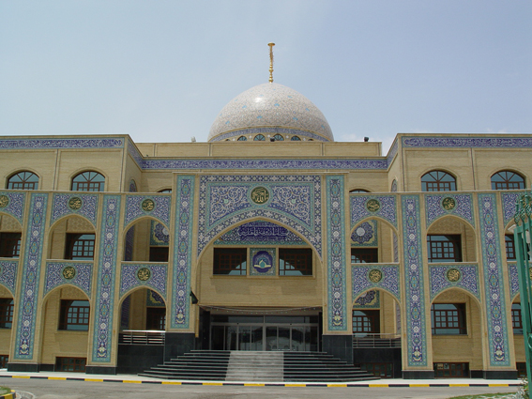
مراحل اداری تدوین پایان نامه
دانشگاه قرآن و حدیث

Slide 3
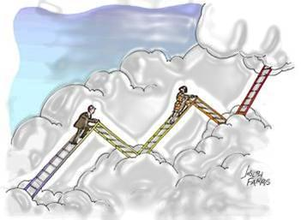
گام اول
انتخاب موضوع
دانشجویان کارشناسی ارشد شیوه آموزش محور که شیوه آموزشی خود را به آموزشی ـ پژوهشی تغییر داده اند موظف­اند فرم درخواست تعیین نظام آموزشی (فرم 01/پ) را تکمیل و به مدیریت آموزش ارائه نمایند.
تمام دانشجویان با مشاوره مدیر گروه خود؛ موضوع سودمند، کاربردی و مفیدی را انتخاب کرده و در صورتی که از جدید بودن موضوع اطمینان حاصل نماید، موضوع پیشنهادی را در سایت ایرانداک ثبت و در صورت عدم تکرای موضوع، گزارش پیشینه ایرانداک دریافت می نماید.
@ mab818
آدرس مسئول پایان نامه ها درشبکه اطلاع رسانی ایتا
زمان انجام تا یک ماه پس از آغاز ترم دوم

Slide 4
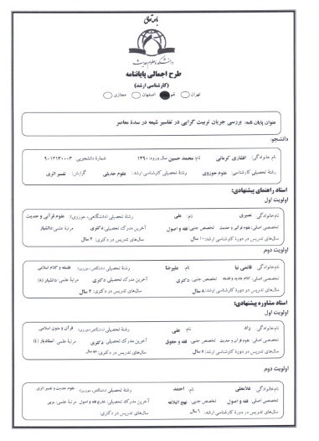
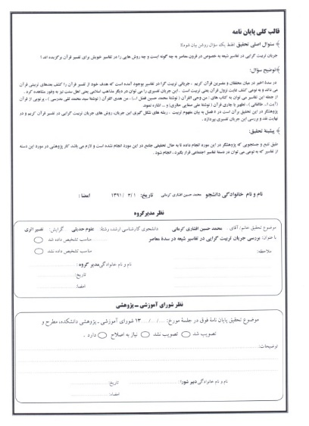
تدوین طرح اجمالی
گام دوم
شامل: عنوان پایان نامه، سوال اصلی و توضیح آن، اساتید راهنما و مشاور پیشنهادی، کلید واژه ها و پیشینه تحقیق.
نظر مدیر گروه و امضا آن، قبل از ارائه به شورای گروه الزامی است.
طرح اجمالی به همراه گزارش پیشینه ایراندک مسئول پایان نامه های دانشگاه ارائه می گردد.
مهلت انجام: یک ماه پس از آغاز ترم دوم

Slide 5
ارائه طرح به شورای علمی گروه
طرح اجمالی در گروه علمی مربوطه بررسی می شود و نتیجه (تصویب، رد یا اصلاح) آن توسط دبیر جلسه یا کارشناس گروه مربوطه به دانشجو ابلاغ می شود.
دانشجو موظف است مطابق با صورت جلسه شورای علمی گروه برای رساله اقدام نماید.
زمان انجام: یک ماه

Slide 6
نگارش طرح تفصیلی
گام سوم
1. دانشجو با کمک اساتید مصوب شده راهنما و مشاور، طرح تفصیلی را بطور کامل تکمیل می کند و پس از تأیید و امضاء؛ فایل word و pdf آن را مسئول پایان نامه ها ارائه می کند.
در این مرحله وضعیت آموزشی دانشجو استعلام می شود:
در صورت عدم انتخاب واحد در ترم جاری برای کل دانشجویان یا عدم ثبت نمره آزمون جامع (برای دانشجویان مقطع دکتری)
مطابق آیین نامه وزارت علوم، طرح به شورا ارائه نمی شود.
2. طرح به کارشناس گروه ارائه و در کمیته تخصصی گروه مربوطه بررسی می شود، نتیجه به دانشجو و امور پایان نامه ها اعلام می شود.
مهلت انجام تا پایان: ترم سوم

Slide 7
گام چهارم
ثبت پروپوزال در ایرانداک
دانشجو بعد از ابلاغ تصویب طرح تفصیلی (پروپوزال)؛ موظّف است موضوع پایان­نامه را در سایت پژوهشگاه علوم و فناوری اطلاعات ایران (ایراندک) (www.irandoc.ac.ir) بنام خود ثبت کند و گزارش تأییدیه را به امور پایان‌نامه‌ها تحویل دهد.
عواقب ناشی از عدم ثبت موضوع در ایرانداک بر عهده دانشجو است.
مهلت انجام تا پایان ترم سوم

Slide 8
نگارش پایان نامه / رساله
گام پنجم
دانشجو می بایست در این گام:
گزارشی از روند کار خود را که به امضا استاد راهنما رسانده؛ به امور پایان نامه ها ارائه نماید. (کارشناسی ارشد 2 گزارش و دکتری 3 گزارش)
در جلسات دفاعیه دانشگاه حداقل دو بار شرکت نماید.
نسبت به انتخاب واحد و تسویه حساب در هر ترم اقدام نماید.
دانشجویان دکتری نسبت به چاپ دو مقاله علمی پژوهشی یا مجلات درجه الف و ب که در سایت وزارت علوم ثبت شده است اقدام نماید.
مهلت انجام تا پایان ترم چهارم

Slide 9
گواهی همانندجویی و کفایت پژوهش
گام ششم
پس از اتمام کامل نگارش پایان­نامه، فایل الکترونیکی (word) و (pdf)، گواهی همانندجویی و فرم کفایت پژوهش (با امضا اساتید) به مسئول پایان­نامه­ها ارائه می‌شود.
مسئول پایان نامه ها از لحاظ ساختاری و رعایت شیوه نامه، پایان نامه را بررسی کرده و در صورت نیاز به اصلاحات؛ دانشجو می بایست تمامی نکات را اصلاح و مجددا فایل را ارائه نماید.
امور پایان نامه ها جهت تعیین داور پایان نامه را به مدیر گروه ارائه و در صورت تایید ایشان و قبول داوری فایل یا نسخه چاپی به داوران ارائه می شود.
مهلت انجام تا پایان ترم چهارم

Slide 10
گام هفتم
برگزاری جلسه دفاع
در صورت اتمام وقت قانونی برای دفاع پایان نامه، وضعیت تحصیلی دانشجو به کمیسیون موارد خاص ارجاع خواهد شد.
امور پایان نامه ها جهت اخذ تأییدیه از واحدهای آموزشی و مالی دانشگاه نامه ارائه کرده و در صورت تایید این واحدها مجوز دفاع صادر خواهد شد.
کارشناس پایان نامه ها با کمک دانشجو برای برگزاری جلسه دفاعیه و تنظیم وقت اساتید راهنما، مشاور و داور اقدام می کنند.
جلسه دفاع به صورت رسمی و علنی با حضور هیأت داوران و دانشجو برگزار می شود
پذیرایی جلسه دفاع به عهده دانشجو می باشد.

Slide 11
گام هشتم
مراحل بعد از دفاع
در صورت نیاز به اصلاحات پایان نامه، دانشجو موظف است در زمان تعیین شده (حداکثر طبق آیین نامه وزارت علوم تا 3 ماه) اصلاحات خواسته شده از طرف هیأت داوران را اعمال و فایل آن را همراه با گواهی تأیید هیات داوران به امور پایان نامه ها تحویل دهد.
فایل پایان نامه و اطلاعات کامل دفاع در ایرانداک ثبت و گزارش آن را به امور پایان نامه ها ارائه می شود.
در صورت تایید ایرانداک؛ نمره رساله به واحد آموزش ارائه می گردد.

Slide 12
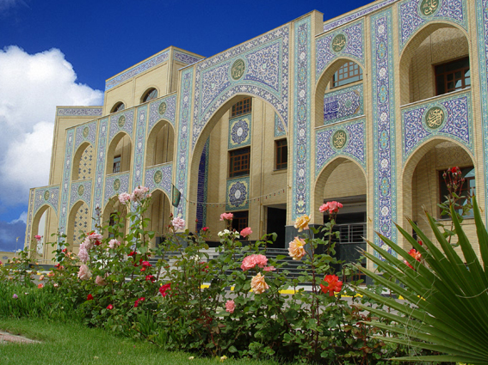
دریافت مدرک
ارائه مدرک و
دانشنامه
بر عهده واحد فارغ التحصیلان است.

